Slide 1

Prayer Meeting for Persecuted Church Worldwide
박해받는 교회를 위한 화요기도모임
2024년 4월 9일(화) pm7:30-9:00/Zoom
회의 ID 4286956103

Slide 2


순서
찬양 5’
2024 WWL 특별영상(3‘)
OPENDOORS CORE VALUE(5’)
기도제목 나눔 15’
오픈도어 기도용사들을 위한 기도(30’)

Slide 3




롬13:11-12
11또한 너희가 이 시기를 알거니와 자다가 깰 때가 벌써 되었으니 이는 이제 우리의 구원이 처음 믿을 때보다 가까웠음이라 12밤이 깊고 낮이 가까웠으니 그러므로 우리가 어둠의 일을 벗고 빛의 갑옷을 입자
11And do this, understanding the present time. The hour has come for you to wake up from your slumber, because our salvation is nearer now than when we first believed. 12The night is nearly over; the day is almost here.

Slide 4

OPEN DOORS CORE VALUE/핵심가치
1. 우리는 그리스도의 몸의 지체이다.
We are part of the Body of Christ.
2. 우리는 박해 받는 교회를 섬긴다.
We are Persecuted Church driven.
3. 우리는 성경의 사람이다.
We are people of the Bible.
4. 우리는 기도의 사람이다.
We are people of prayer.
5. 우리는 믿음으로 살며 사역한다.
We live and work by faith.
6. 우리는 예수 그리스도와 그의 지상명령에 헌신한다.
We are devoted to Jesus Christ and His commission.
7. 우리는 오직 하나님의 영광을 위해 사역한다.
We are motivated solely for the glory of God.

Slide 5
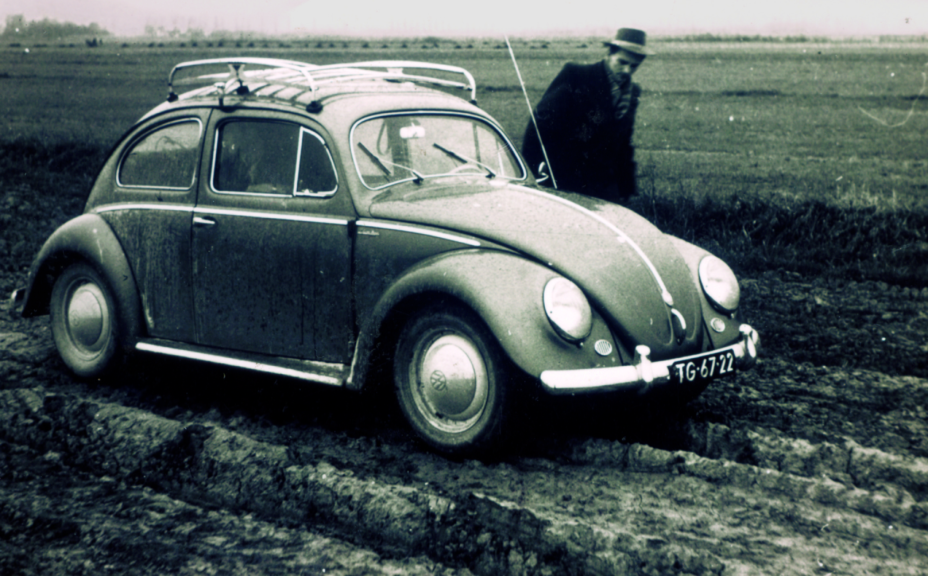
3.1. 우리는 그리스도의 몸의 지체이다.
We are part of the Body of Christ; a people to people people.
현장에 함께 있어 준다.
Be present.
우리는 서로 인격적인 만남이 필요하다.
We need the personal touch of each other.
서로에게 예수 그리스도가 되어 준다.
Be Jesus to each other.
Notes:
올해는 지난 29년간 WWL를 발표한 이래 가장 높은 수준의 박해 지수를 기록하고 있습니다. 그리고 최근 몇 년간 꾸준히 증가하는 추세를 보여주고 있습니다. 2021년 발표된 자료와 비교하여 신앙이라는 이유로 심한 차별과 박해를 받고 있는 기독교인의 수가 2,000만명이 증가하였습니다. 2020년 312,442,000명, 2021년 341,868,000명에서 2022년 359,072,100명으로 집계되었다. 이 수치는 전 세계 기독교인 7명 중에 1명이 박해를 받고 있다는 것을 의미한다. 대륙별로 살펴보면, 아프리카는 5명중에 1명, 아시아는 2.2명 중에 1명, 라틴아메리카는 15명 중의 1명의 비율에 해당한다. 이것은 올해의 박해상황이 최근 30년 동안 가장 심각하다는 것을 보여주는 것이다.

Slide 6

3.2. 우리는 박해 받는 교회를 섬긴다.
We are Persecuted Church driven.
이것은 우리의 사역을 다른 사역과 구분 짓는 핵심요소이다.
This is what makes our ministry distinctive!
우리는 예수 그리스도를 따르기 위해 가장 비싼 대가를 치르는 사람들이 있는 곳이라면 가능한 어디든지 가서 그들의 이야기를 듣고 그들의 필요를 도우며 최선을 다해 섬긴다.
We serve those who pay the highest price for following Jesus by listening to them and meeting their needs wherever possible.

Slide 7
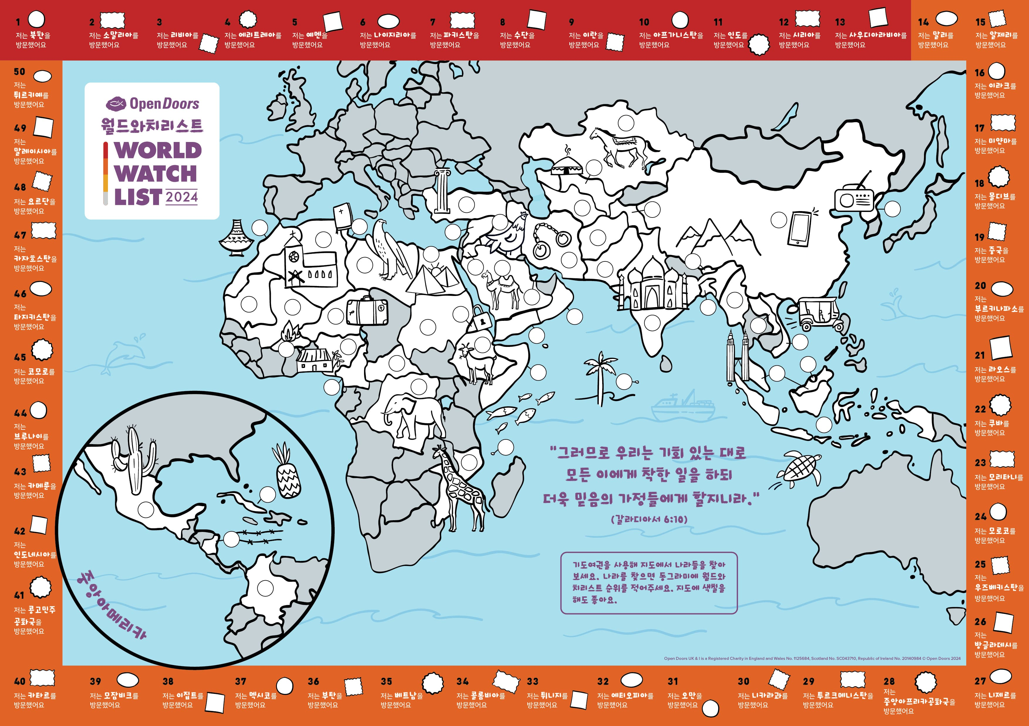
어
린
이
박
해 지
도

Slide 8
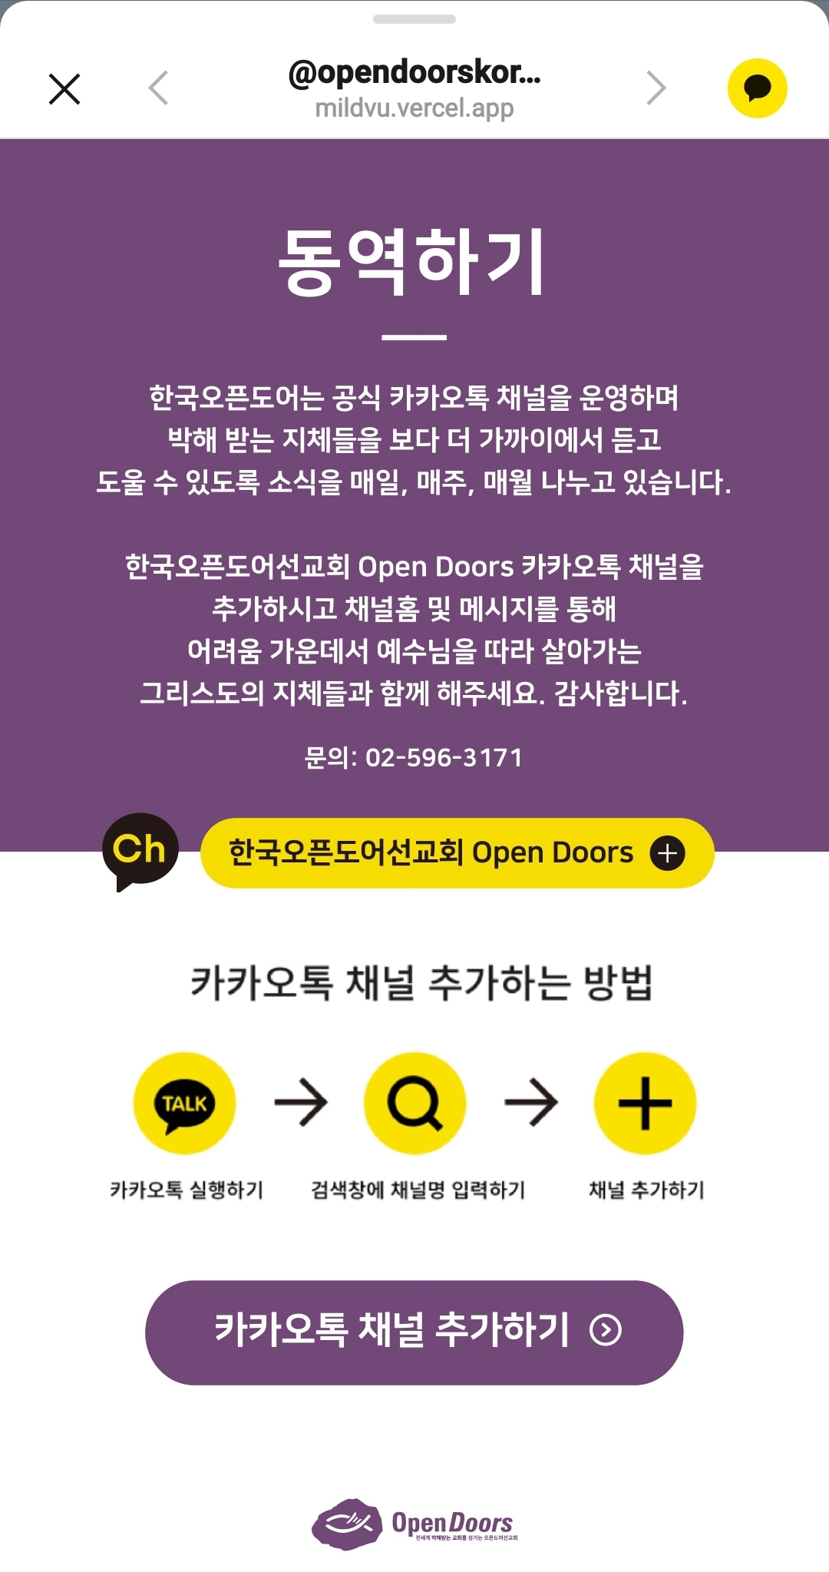
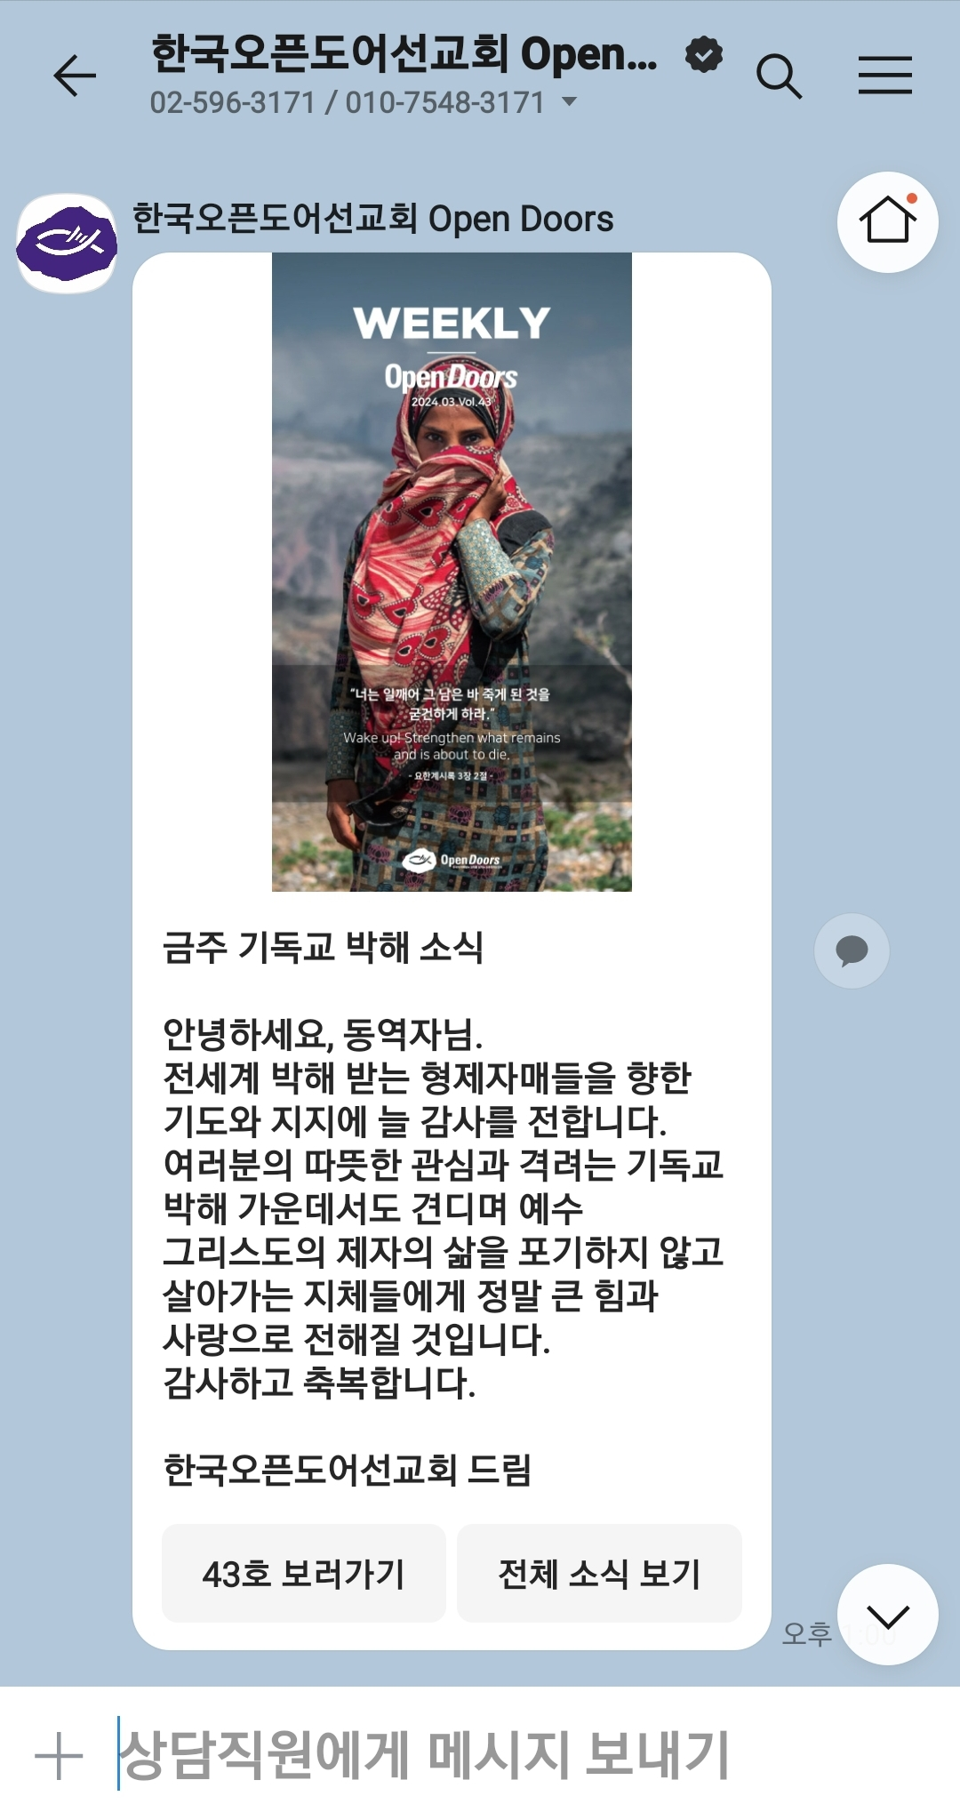
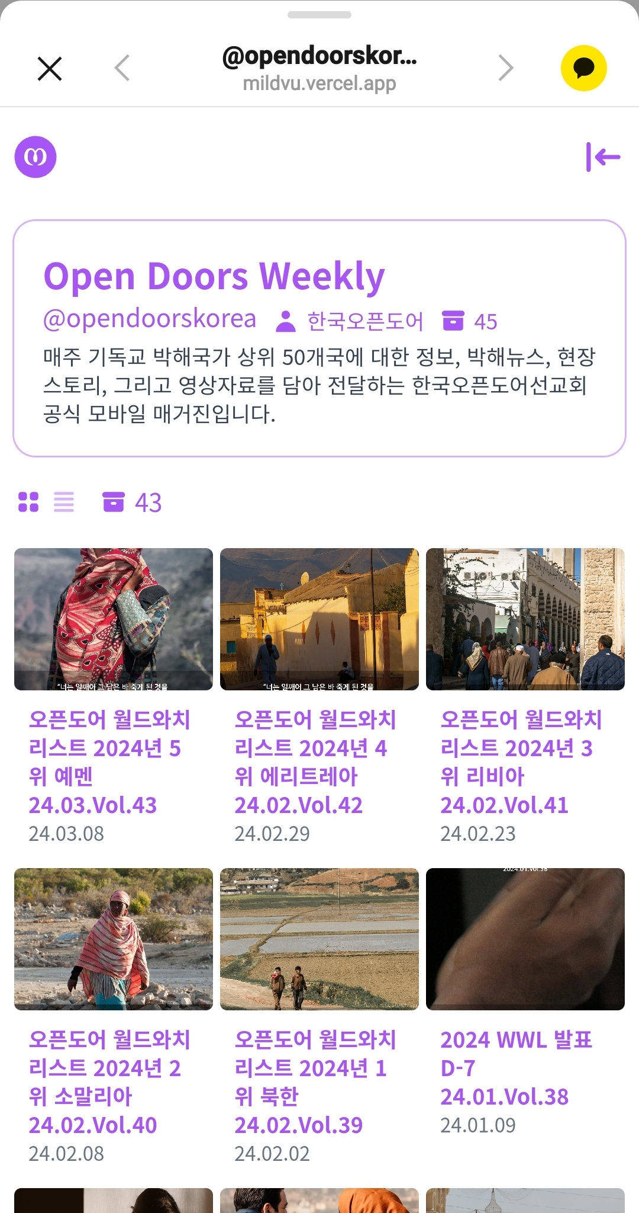
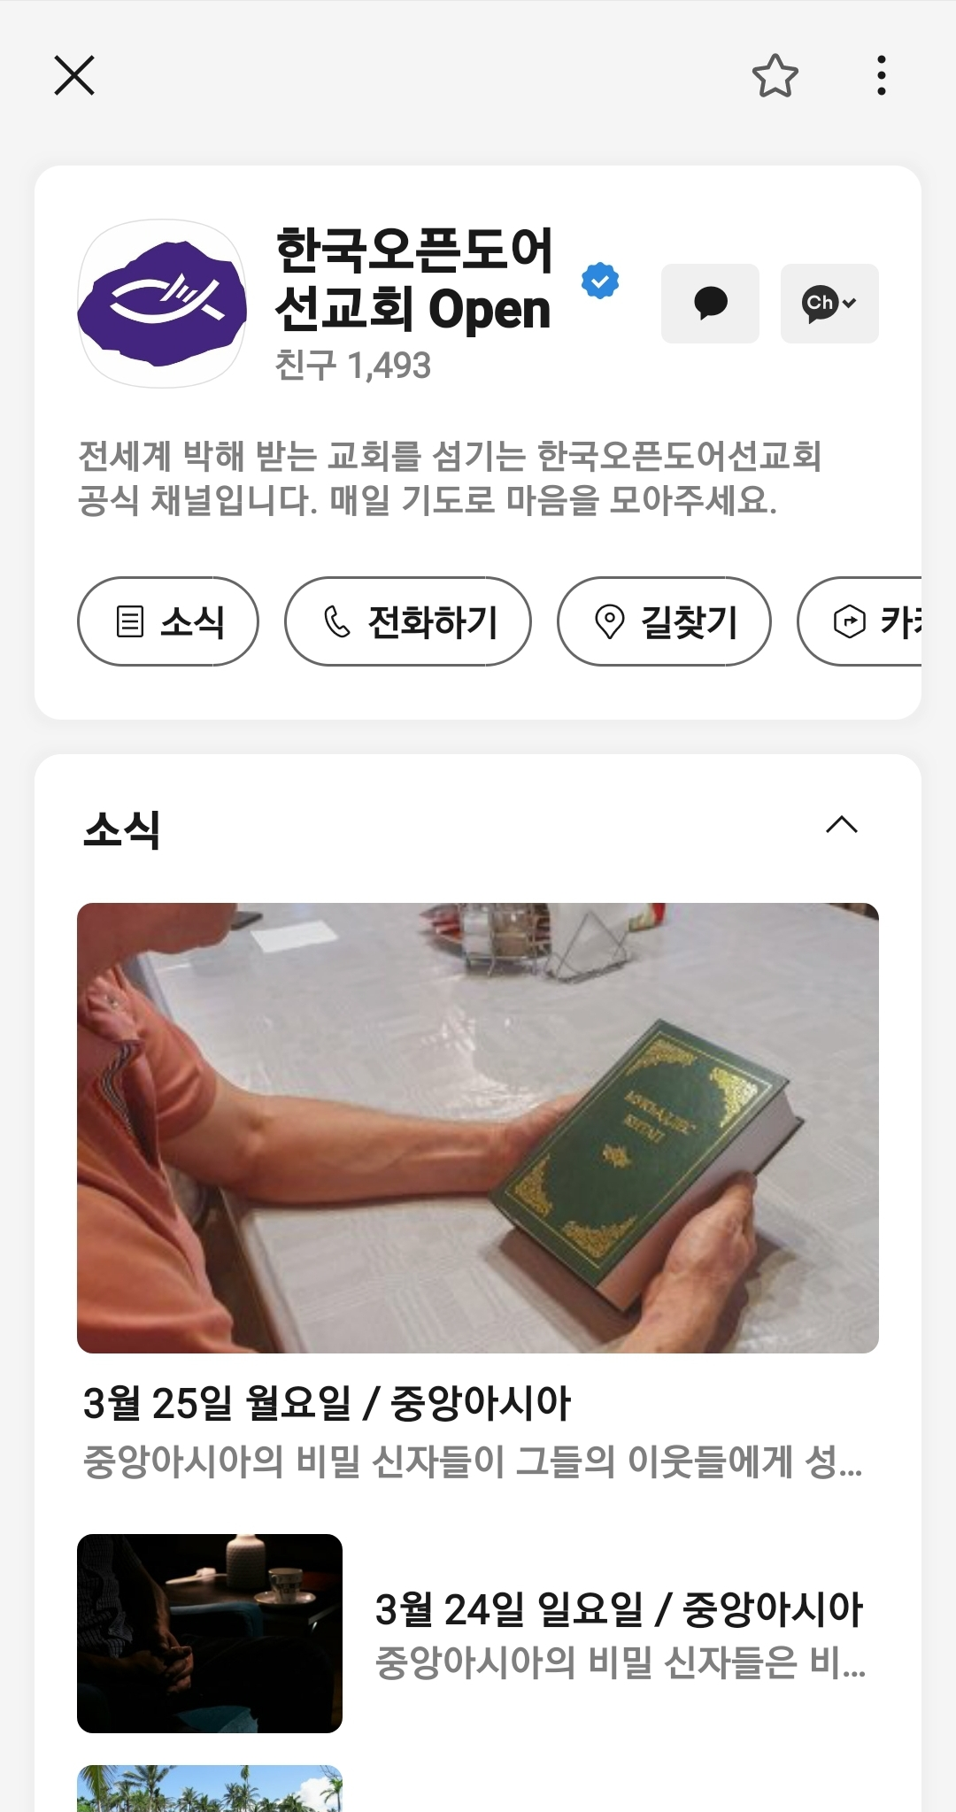
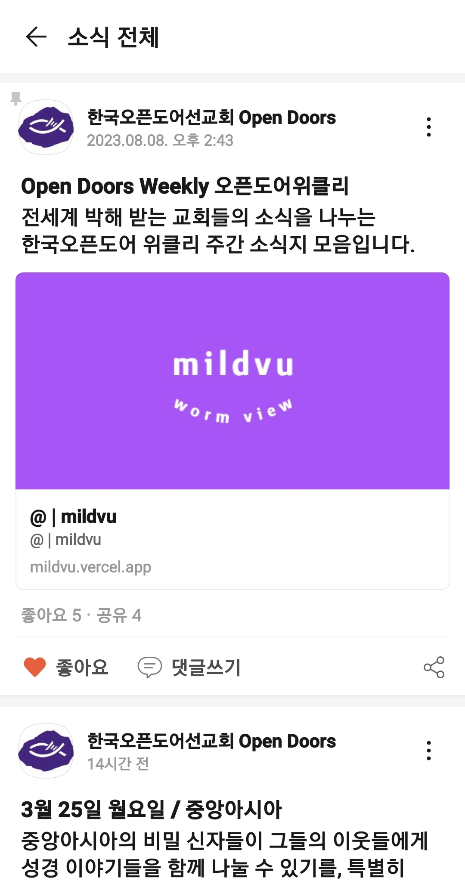
Open Doors
카카오 채널
가입 & 활용 안내

Slide 9

박해 받는 교회를 위한 기도(30')
Prayer for Persecuted Church

Slide 10


Arise Africa Campaign
아프리카여 일어나라 폭력적 박해에 맞서서
본 캠페인은 사하라 이남 아프리카의 폭력적인 기독교 박해 속에서 고통받고 있는 그리스도 안의 형제, 자매들을 기억하고 함께 연합하며 폭력적인 박해에 함께 맞서기 위한 사역입니다.
저희가 함께하지 않으면 이 곳의 교회들은 미래를 잃어버릴 수도 있습니다. 오픈도어는 2026년까지 이 캠페인을 진행하며 전세계 교회들이 이 폭력적인 박해에 맞서 함께 일어서기를 기대합니다. 깨어 간절히 기도해주시고 지원해주시고, 현재 아프리카에서 일어나고 있는 일들에 대해서 함께 나눠주세요.
오픈도어는 극단주의 이데올로기와 만연해 있는 폭력에 맞서기 위해 캠페인활동을 하며 변화를 만들어 낼 것입니다. 그리고 향후 4년 동안 사하라 사막 이남 아프리카의 400만 명의 기독교인들을 접촉하고 이들에게 영적, 물질적, 그리고 정신적 지원을 제공할 계획입니다.
하나님께서 돕고 계십니다. 여러분도 아프리카의 폭력적인 기독교 박해에 함께 맞서 기도해 주세요.

Slide 11

왜 아프리카?
사하라 사막 이남 아프리카의 교회는 포위되어 있으며, 상상할 수 없는 폭력에 직면해 홀로 외로운 싸움을 하고 있습니다.
교회, 언론, 정부, 시민 사회(지역, 국가, 국제)는 사하라 사막 이남 아프리카에서 기독교인에 대한 폭력을 멈추거나 폭력의 영향을 해결하기 위해 충분히 인식하지도 행동하지도 않고 있습니다.
세계 교회의 대부분은 여전히 이 위기를 알지 못하고 있습니다. 인식하고 있는 사람들도 사하라 사막 이남 아프리카의 문제를 멀고 해결이 불가능한 것으로 생각하기 쉽습니다.
이렇게 거대하고 복잡한 도전에 직면했을 때 우리 모두가 할 수 있는 일은 무엇일까요?
그래서 오픈도어는 아프리카의 많은 단체와 협력하여 2024년에 새로운 교회를 대상으로 '일어나 아프리카' 캠페인을 시작합니다. 그리고 우리는 한국에서도 한국교회의 기도와 지원, 그리고 참여를 동원하여 진정한 글로벌 운동으로 확산시킬 것을 요청하고 있습니다.

Slide 12

포위당한 교회: 세계에서 가장 젊은 교회, 적극적 반응 필요
사하라 사막 이남 아프리카(SSA)의 폭력이 사상 최고치를 기록하고 있습니다. 이러한 폭력의 증가는 점점 더 많은 국가에서 활동하는 지하디스트 단체의 존재로 인해 촉발되었습니다. 일반적인 영향은 다음과 같습니다. 2021년 12월 31일까지 무려 1,160만 명에 달하는 사람들이 SSA 내전으로 인한 폭력으로 난민이 되었습니다, 사람들은 가장 기본적인 생계조차 유지하기가 점점 더 어려워지고 있습니다. 때때로 이사실을 잊고 있지만 이러한 폭력이 특히 교회에 미치는 파괴적인 영향은 긴급한 관심을 필요로 합니다.
기독교인은 지하디스트 단체들의 주요 표적이 되고 있지만, 이에 대한 정부 차원의 인식이나 대응은 매우 부족합니다. 우리의 형제자매들은 버림받았다고 느낍니다. 이 캠페인에는 나이지리아, 부르키나파소, 콩고민주공화국에서 목숨을 걸고 주님을 따르고 있는 기독교인들의 이야기로 가득 차 있습니다. 그들은 놀랍도록 회복력이 강하고, 믿을 수 없을 정도로 용감하며, 세상의 한 귀퉁이에서 도전적으로 예수님의 복음을 전하기 위해 헌신하고 있습니다.
그러나 이들은 또한 매우 취약합니다. 때론 정신적으로 맨붕에 빠지기도 합니다. 지금 전 세계 교회가 이들을 위해 기도와 행동으로 연합해야 합니다. 우리는 이 상황을 해결하기 위하여 다년간의 캠페인을 시작하면서 전 세계 교회를 향하여 동참해 줄 것을 요청합니다. 우리의 연합된 행동 없이는 SSA의 전략적 요충지에서 교회의 존재 자체가 위태로워질 수 있습니다.

Slide 13
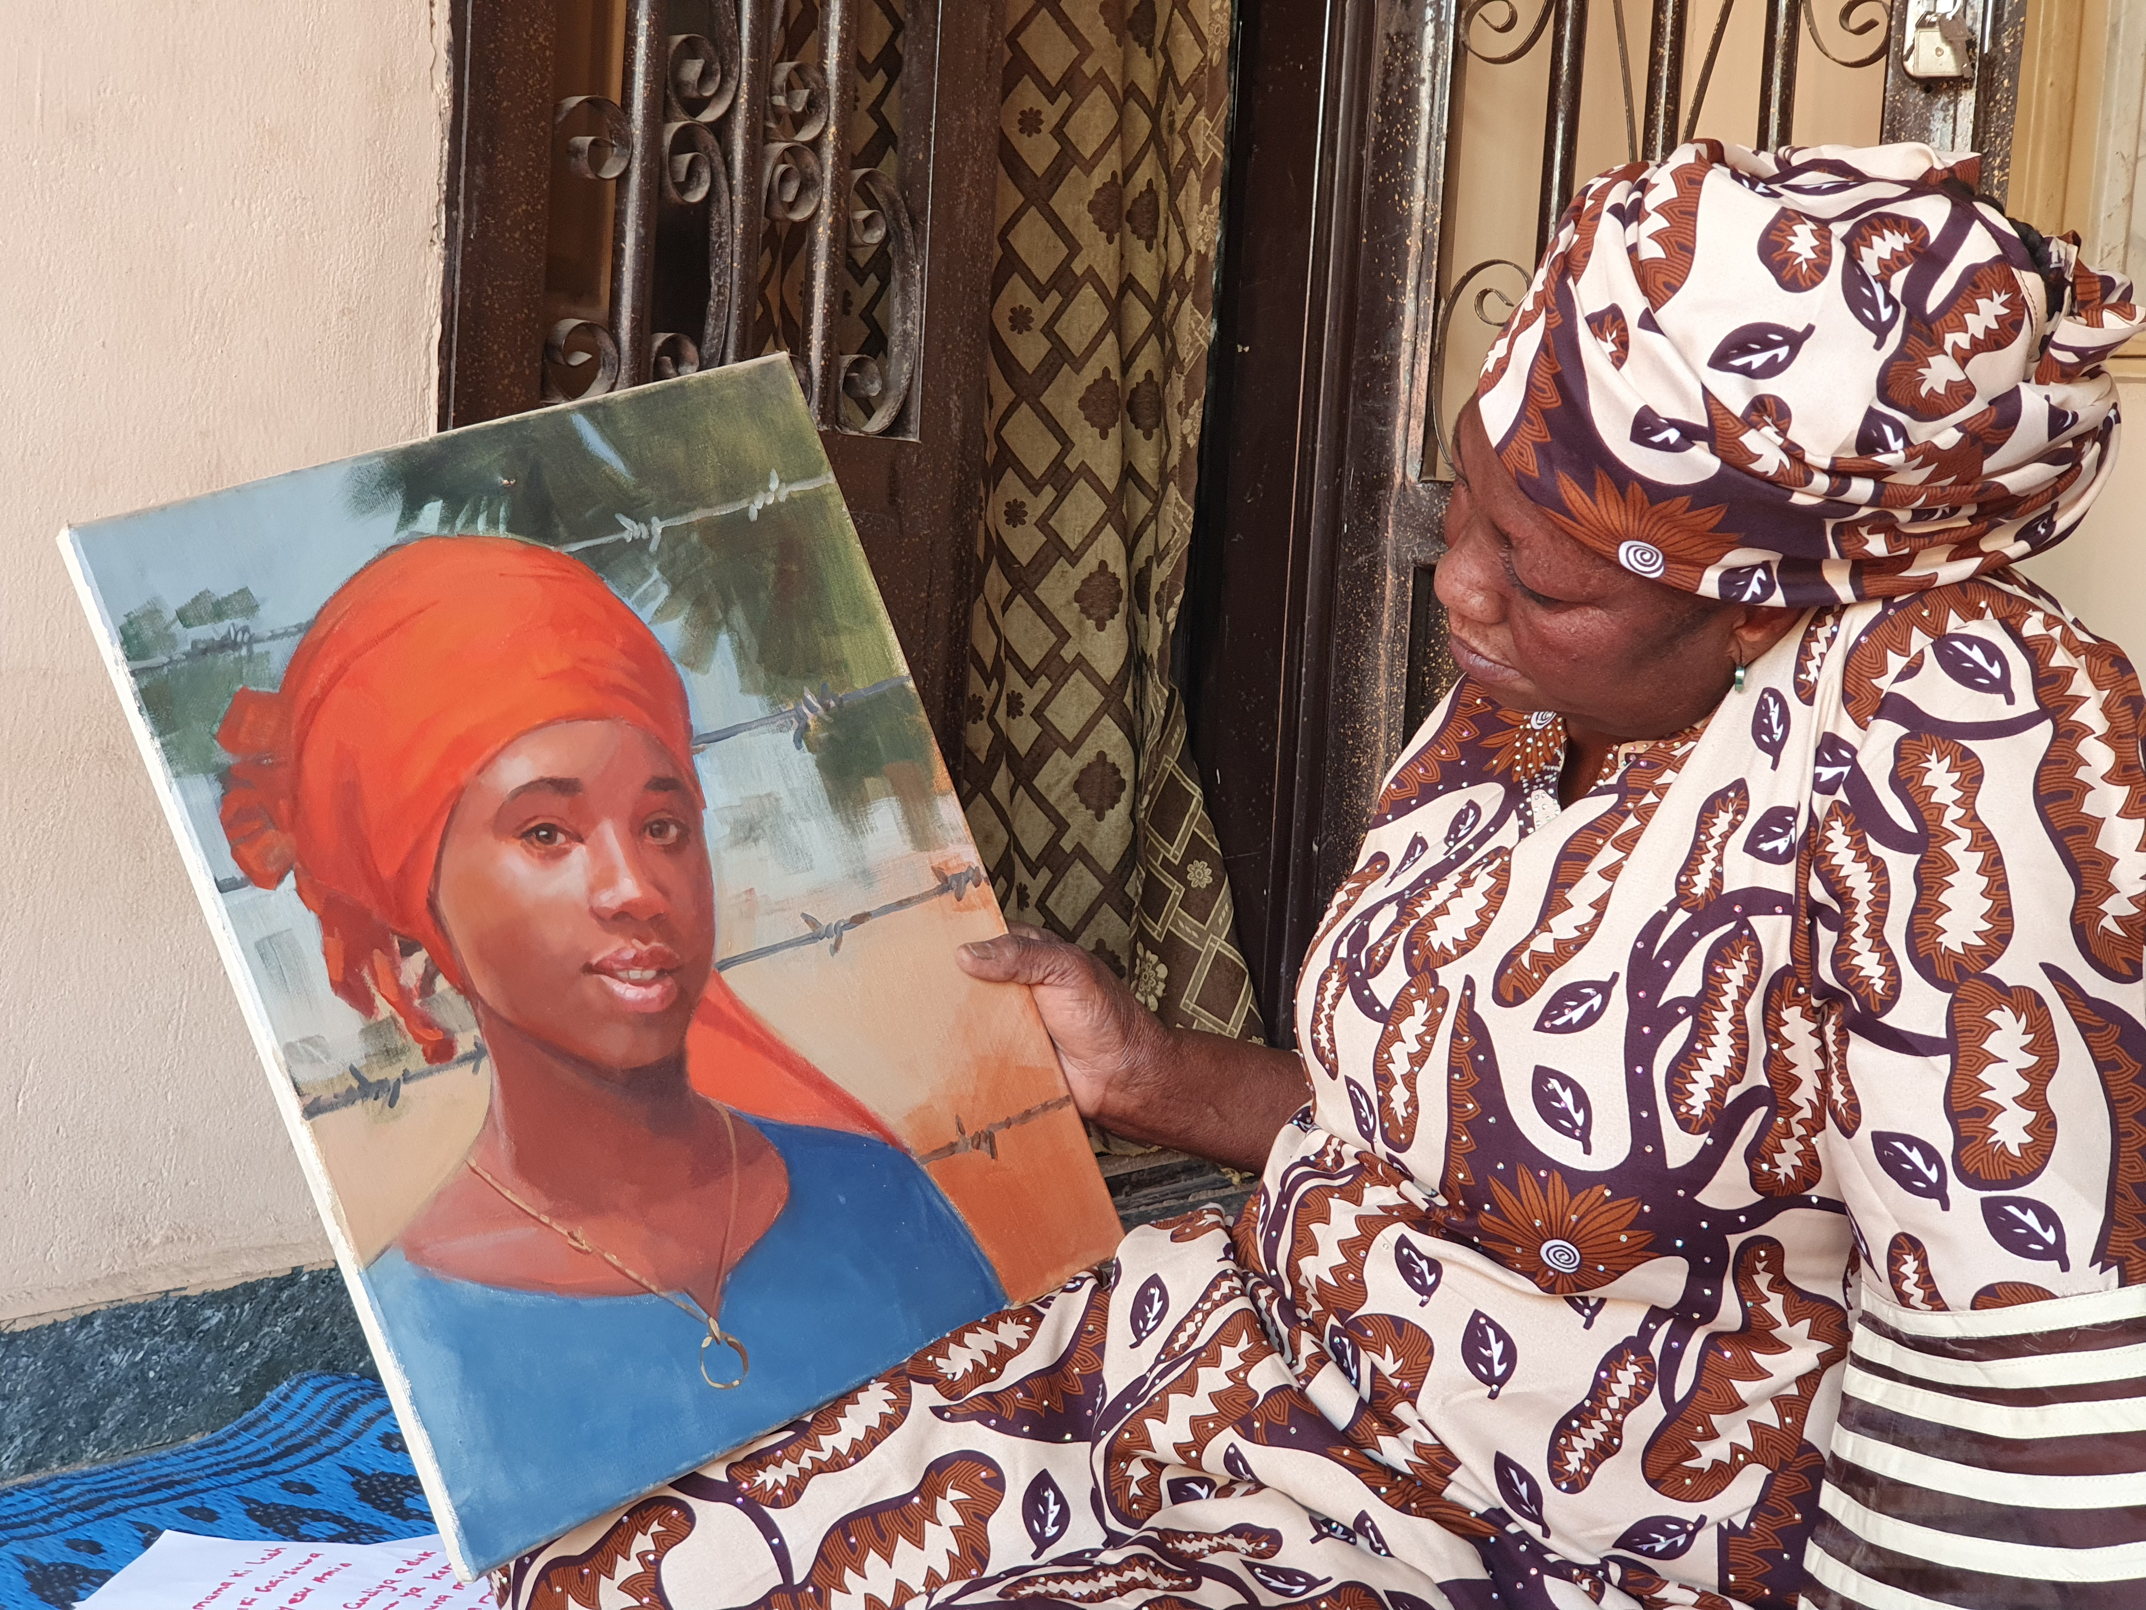
#나이지리아: 보코하람에 납치된 여성, 어린이 200여 명 즉각적 석방 요구
나이지리아 북동부의 난민 캠프에 거주하는 여성, 소년, 소녀 수십 명이 이슬람 테러 단체 보코하람에 의해 납치된 것으로 우려되고 있습니다.
기도해주세요
1. 납치된 아이들을 위해 기도합니다. 이들이 어디에 있든지 하나님의 임재와 평화를 깨닫게 해주시길 소망합니다.
2. 납치된 아이들의 부모와 보호자들을 위해 기도합니다. 나이지리아 교회가 이번 공격으로 상처받은 모든 이들에게 위로와 힘이 되는 평화의 장소가 될 수 있도록 기도합니다.
보도에 따르면 보르노주의 시장인 감보루 응갈라(Gamboru Ngala)에서 장작을 구하러 가던 중 반군에 의해 최대 200명이 납치되었을 수 있다고 합니다.
오픈 도어는 "우리는 최근 나이지리아에서 발생한 보코하람의 여성과 어린이 대량 납치 사건에 경악을 금치 못하며, 이들의 즉각적인 석방을 촉구합니다. 많은 사람들에게 이번 사건은 2014년 4월 보르노주 출신인 치복의 중학교에서 16세에서 18세의 대부분 기독교인 여학생 276명이 이슬람 테러 단체에 납치된 사건을 떠올리게 할 것입니다. 하지만 이는 어쩌다 발생한 납치 사건이 아닙니다. 나이지리아 북부에서 발생한 공격과 납치는 지난 10년 동안 심각하게 악화되었습니다. 기독교인들은 특히 표적이 되는 사람들 중 하나입니다. 나이지리아 정부는 폭력과 공격으로부터 자국민을 보호해야 할 의무를 다하지 못하고 있습니다. 무기 확산, 정부의 무처벌, 무대책으로 인해 보코하람의 세력이 확장되고 나이지리아 북부에서 마을과 학교에 대한 무장 강도의 공격이 만연해지면서 폭력이 증가하고 있습니다."
오픈도어 조사에 따르면, 2011년 보코하람의 반란이 시작된 이래 37,500명 이상이 사망한 것으로 추정됩니다. 나이지리아는 오픈 도어가 선정한 기독교인의 삶이 가장 위험한 세계 감시 국가 목록에서 6위에 올랐습니다.
"우리는 나이지리아 대통령에게 이미 불안으로 인해 트라우마와 난민이 된 사람들을 대상으로 한 이 끔찍한 공격에서 납치된 사람들을 해방시켜 줄 것을 긴급히 촉구합니다. 보코하람은 기독교인을 표적으로 삼아 남성을 납치해 살해하고 여성과 소녀를 납치, 강간, 강제 결혼하는 것으로 악명이 높습니다. 우리는 또한 나이지리아 정부가 레아 샤리부와 같은 어린 기독교 소녀들과 여전히 포로로 잡혀 있는 치복 소녀들을 포함하여 보코하람이 이미 붙잡고 있는 인질들을 해방시키기 위해 노력할 것을 촉구합니다."
현재 100명 이상의 치복 소녀들이 여전히 포로로 잡혀 있습니다. 인질들의 가족들은 인질 석방을 위한 정부의 노력에 대한 소식을 거의 접하지 못하고 있습니다.

Slide 14

Day 1. 사하라 이남 아프리카의 교회를 위해 기도합니다.
Pray for the Church in Sub-Saharan Africa.
사하라 이남 아프리카 교회의 생존을 위해 기도합니다. 기독교인들이 예수님을 굳게 붙들 수 있도록 도와주세요.
사헬 지역 성도들을 위해 기도합니다. 폭력과 살인으로 인해 생긴 트라우마를 치료해 주시고, 이들의 마음을 위로하여 주옵소서.
박해가 심해지는 가운데에서도 그리스도인들이 하나님의 영광을 구할 때에 지혜와 믿음과 피할 길을 주시기를 간절히 기도합니다.
우리가 사방으로 욱여쌈을 당하여도 싸이지 아니하며 답답한 일을 당하여도 낙심하지 아니하며 박해를 받아도 버린 바 되지 아니하며 거꾸러뜨림을 당하여도 망하지 아니하고 (고후 4:8-9)
4/9/2024

Slide 15
Day 2. 사하라 이남 아프리카의 지도자를 위해 기도합니다.
Pray for the leaders of sub-Saharan Africa.
사하라 이남 아프리카의 혼란 속에서 안정을 찾을 수 있도록 기도합니다. 특별히 정치 지도자들이 부족, 종교, 성별에 관계없이 모든 사람들이 평화롭게 살 수 있는 안전한 국가를 만들 수 있도록 도와 주세요.
현명한 지도자들이 경제 위기 가운데서도 국가를 안정적으로 이끌 수 있도록 인도해 주세요.
박해를 받은 교회 지도자들을 위해 기도합니다. 새 힘을 더하시고, 회복시켜 주셔서, 다시 교회를 인도할 수 있도록 영적으로 잘 준비시켜 주세요.
임금들과 높은 지위에 있는 모든 사람들을 위하여 하라 이는 우리가 모든 경건과 단정함으로 고요하고 평안한 생활을 하려 함이라
(딤전2:2)

Slide 16

Day 3. 사하라 사막 이남 지역의 젊은이들을 위해 기도해 주세요.
아프리카 인구의 60% 이상이 25세 미만입니다. 교회는 젊고 역동적이며 성장하고 있습니다. 그러나 사하라 이남 아프리카에서는 폭력적인 박해로 젊은이들의 삶이 황폐화되고 있습니다.
아버지! 사하라 사막 이남 아프리카의 젊은 그리스도인들을 보호하여 주세요.
예수님! 청소년들에게 힘과 은혜를 주셔서, 극심한 핍박에도 불구하고 예수님을 계속 따르게 해 주세요.
트라우마 치료, 영적 도움, 기술 및 고용 훈련을 통해 올해 나이지리아에서 42,000명의 젊은 기독교인을 지원하고자 하는 Open Doors의 사역을 사용하여 주세요.
대대로 주께서 행하시는 일을 크게 찬양하며 주의 능한 일을 선포하리로다. (시145:4)

Slide 17

Day 4. 사하라 사막 이남 지역의 슬픔에 잠긴 사람들을 위해 기도해 주세요.
“여호와는 마음이 상한 자를 가까이 하시고 충심으로 통회하는 자를 구원하시는도다.” - 시편 34:18
슬픔과 상실감에 사로잡혀 절망속에 있는 가족들을 위해 기도해 주세요.
주님께서 개입하여 치명적인 공격을 중단시키고 반군들의 마음이 증오에서 사랑으로 바뀌도록 기도해 주세요.
긴급한 도움이 필요한 유가족들에게 오픈도어의 실질적인 지원과 돌봄의 손길이 이어지도록 기도해 주세요.

Slide 18

Day 5. 강제로 피신한 사람들을 위해 기도해 주세요.
아프리카 전역에서 1,200만 명이 넘는 사람들이 집을 잃었고 어떤 지역에서는 교회의 존재 자체가 위협 받고 있습니다. 많은 사람들이 보코하람과 이슬람 국가(IS)와 같은 지하디스트 무장단체를 피해 탈출했습니다.
강제로 도망쳐야 하는 그리스도인 가족들이 인내할 수 있는 용기와 힘을 주시도록 기도합니다.
점점 더 위험해 지는 곳에서 교회를 인도하는 목회자들에게 지혜를 주세요.
그리스도인들이 피신하는 동안에도 교회가 강하고 영향력 있고 담대하게 회복되도록 기도합니다.

Slide 19

Day 6. 학대 받는 여성들을 위해 기도해 주세요.
사하라 사막 이남 아프리카 전역에서 우리는 마을에서 납치되어 혹독하고 잔인한 학대를 당하는 소녀와 여성에 대한 소식을 종종 듣습니다. 강간과 성폭력은 잔인한 박해 전술입니다.
나이지리아, 부르키나파소, 카메룬, 말리, 콩고민주공화국에서 매일 폭행의 위험을 안고 살아가는 젊은 그리스도인 여성들을 위해 기도합니다.
기독교 여성들이 이 위협적인 시대에서 보호받으며, 예수님께 굳건히 붙들린 바 되고, 하나님의 자녀로서의 정체성을 확고히 하며 살아 갈수 있도록 기도합니다.
극단주의 단체의 기독교 소녀들의 잔인한 납치가 중단되도록 기도합니다. 납치된 소녀들은 폭도들과 강제로 결혼하게 됩니다.

Slide 20

Day7. Pray for Arise Africa.
“일어나라 빛을 발하라 이는 네 빛이 이르렀음이니라” - 이사야 60:1
사역적으로 우리는 사하라 사막 이남 아프리카에 있는 수백만 명의 기독교인을 영적, 육체적, 정서적으로 지원하는 것을 목표로 합니다. 4년 간의 Arise Africa 캠페인을 통해 전 세계 교회가 깨어나 이 지역에서 일어나고 있는 사건들에 대해 직접 관여하는 것을 보고 싶습니다.
기도로 참여하든지 다른 어떤 것이든지 Arise Africa에서 나의 역할을 보여달라고 하나님께 간구하십시오.
전 세계의 기독교인들이 사하라 사막 이남의 아프리카 가족을 위해 기도하고, 목소리를 내고, 후원할 것을 확신하도록 기도합니다.
카메룬, 부르키나파소, 나이지리아, 말리, 콩고민주공화국에 있는 오픈도어의 파트너들의 주님의 보호하심을 위해 기도합니다.

Slide 21
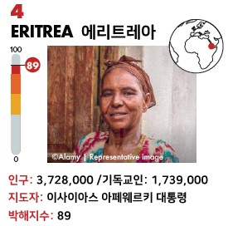
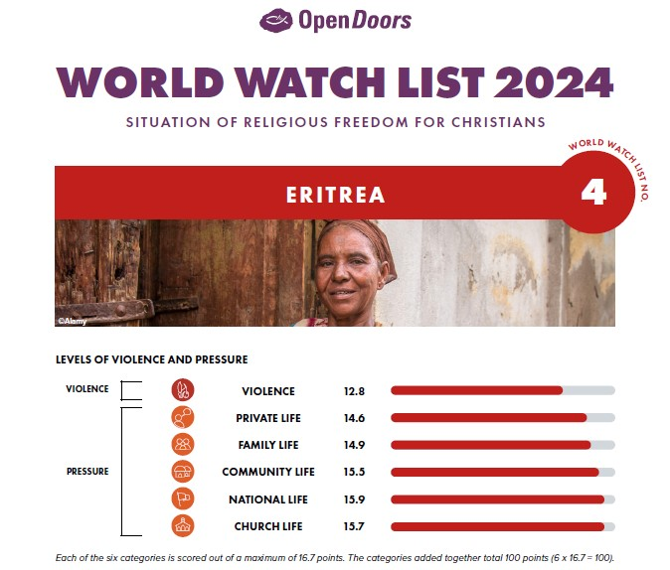
WWL 박해순위 4위 국가/ERITREA
“하나님이여 주의 판단력을 왕에게 주시고 주의 공의를 왕의 아들에게 주소서(시 72:1)
에리트리아를 위한 오픈도어 사역
오픈도어는 에리트레아 현지 파트너들과 협력해 경제활성화 프로젝트, 제자훈련, 박해생존훈련을 제공합니다.
에리트레아는 강력한 권위주의 정부로 인해 '아프리카의 북한'으로 알려져 있습니다. 에리트레아는 엄격히 감시되는 세 개의 기독교
종파(에리트레아 정교회, 로마 카톨릭, 루터교)만을 인정합니다. 따라서 복음주의나 오순절파에 속한 신자들은 누구나 지속적인 위험에 처해 있습니다. 현재 약 1,000명의 에리트레아 기독교인들이 어떠한 범죄 혐의도 없이 감옥에 갇혀 있습니다. 일부는 충격적인 상황을 견디며 10년 이상 감금되기도 했습니다.
에리트리아를 위해 기도합니다
감옥에 있는 기독인들이 하나님의 은혜와 성령의 동행하심을 통해 위로를 받기를 기도합니다.
모든 반대에도 불구하고 에리트레아에 복음이 계속 전파되기를 기도합니다.
하나님께서 아페웨르키 대통령과 정부를 변화시켜 모든 에리트레아인들에게 종교의 자유가 허용되기를 기도합니다.
4/9/2024

Slide 22
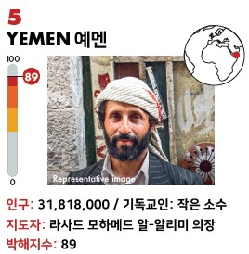
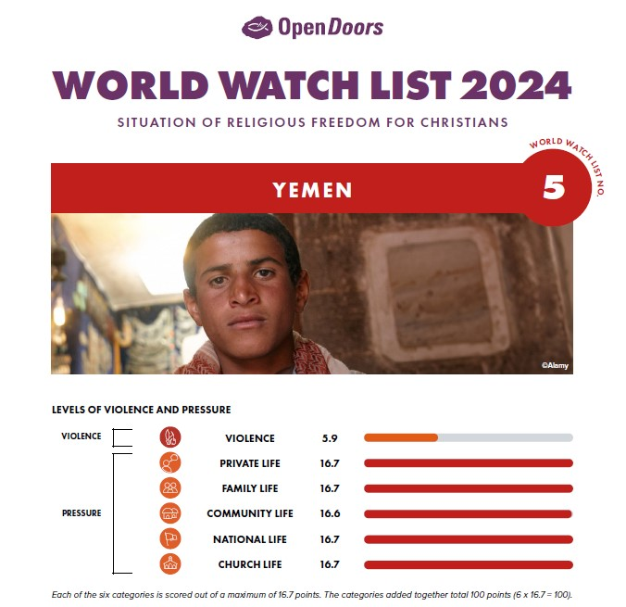
WWL 박해순위 5위 국가/YEMEN
“주께서 생명의 길을 내게 보이시리니 주의 앞에는 충만한 기쁨이 있고 주의 오른쪽에는 영원한 즐거움이 있나이다(시 16:11)
예멘을 위한 오픈도어 사역
오픈도어는 구호물품을 나눠주고, 신자들과 목사들을 훈련시키며, 박해 받는 신자들과 그 친척 들에게 쉼터와 생계 지원을 제공하여 예멘의 교회를 지원합니다.
예멘에서 지속적으로 예수님을 따르는 것은 극도로 위험합니다.
예멘 사회는 이슬람 성향이 강하고 보수적이며 부족중심적입니다. 이슬람을 비난하는 부족은 사형이나 추방을 당할 수 있습니다. 대부분의 신자들은 예멘인이며 이슬람 배경을 가지고 있습니 다. 이슬람에서 개종하는 것은 법으로 금지되어 있기 때문에 기독교인들은 자신의 신앙을 비밀로 유지해야 합니다. 그렇지 않으면 가족, 당국 또는 과격 단체로부터 심각한 영향을 받을 위험이 있습니다. 여기에는 이혼, 자녀 양육권 상실, 체포, 심문, 심지어 '명예살인’까지 포함될 수 있습니다.
예멘을 위해 기도합니다
모든 예멘 신자들이 강건하고 보호되기를 기 도합니다.
이슬람에서 개종한 사람들이 자신의 신앙을 드러내는 지혜와 용기를 얻도록 기도합니다.
수 년간의 잔혹한 전쟁과 인도주의적 위기가 평화로 대체되기를 기도합니다.
4/9/2024

Slide 23
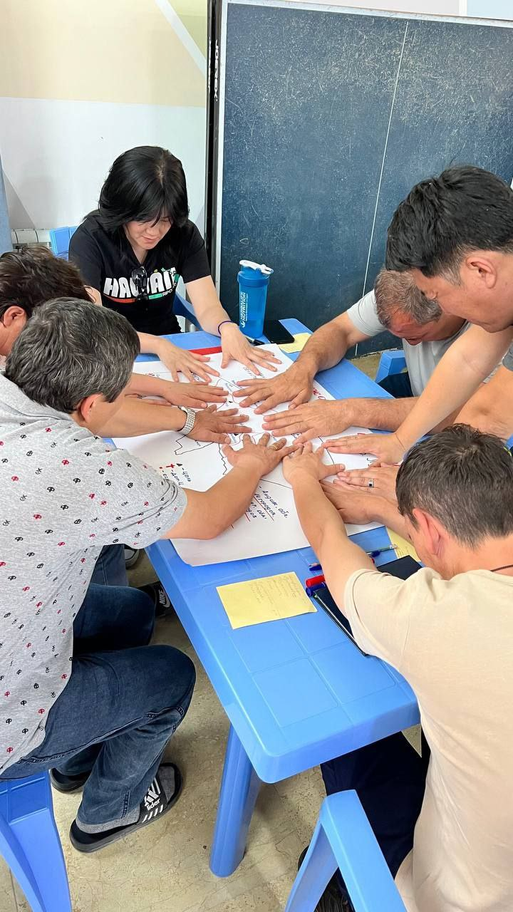
# 중앙아시아: 어린이, 청소년, 사역자 훈련 캠프를 위한 기도
어린이 캠프
"정말 재미있었어요! 이번이 제 첫 캠프였어요. 참 하나님의 자녀가 된다는 것이 어떤 의미인지 깨달았고, 제 삶에 예수님을 영접했습니다. 선생님들은 정말 자상하고 친절했어요. 그렇게 사랑스러운 사람들은 처음 봤어요. 성경을 읽어달라고 요청했더니 성경을 주셨어요.“
기도해 주세요:
18세 미만의 교회활동을 제한하는 법이 있지만 어린이들이 캠프를 통하여 예수님을 만나고, 건강하게 자라 교회의 귀한 일꾼이 되기를 기도합니다.
삶의 상처를 청소년 캠프를 통해서 치료하심을 감사드립니다. 그리스도의 십자가의 용서와 사랑의 복음이 중앙아시아 청소년들에게 널리 전파되기를 기도합니다.
각지역에서 온 15개 팀이 훈련을 받아 복음전도의 열정을 깨우게 하심을 감사드립니다. 아직도 복음을 듣지 못한 지역에 가서 가정 교회를 개척할 수 있도록 도와 주시기를 기도합니다.
청소년 캠프: 아이샤* 자매
올해 16살인 아들과 함께 캠프에 봉사하러 갔습니다. 우리 가족의 이혼으로 인해 아들은 세상으로부터 많은 상처를 받았어요. 하지만 어린이 지도자 프로그램에 참여하여 봉사를 계속했습니다. 저는 아들이 더 밝아지는 모습을 보았습니다. 그는 항상 하나님을 섬기겠다고 말했습니다. 아들이 아버지를 용서해준 것도 하나님께 감사해요. 우리 그룹에 아빠에게 상처받은 여자아이도 있었어요. 저는 그 아이와 대화를 시도했습니다. 결국 제 아들은 대화 후에 아버지를 용서했습니다. 그리고 성공했어요! 그리고 그 여자아이도 울면서 아빠를 용서한다고 말했어요. 캠프가 끝난 후에도 계속 연락하고 있습니다. 오픈도어 팀에게 감사해요.
사역자 훈련 세미나
"우리 팀은 자신의 사역과 상황을 객관적으로 바라볼 수 있게 되어 매우 만족스러워 했습니다. 멘토링을 받았고, 영감을 얻었습니다. 전반적으로 이 훈련은 현재 진행 중인 사역과 이미 수행한 일, 그리고 앞으로의 계획에 대해 소개했습니다. 많은 사람들이 하나님 나라의 지경을 넓혀가고 있다는 사실을 알게 되어 기뻤습니다. 우리는 때때로 모든 노력과 지도, 그리고 격려를 아끼지 않는 오픈도어 파트너들에게 감사하고 있습니다. 우리가 복음을 전한다는 공통의 목표로 연결되어 있다는 것은 놀라운 일입니다."
4/9/2024

Slide 24
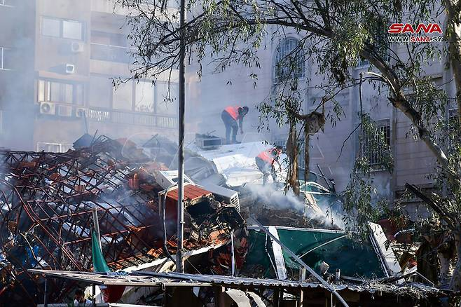
#시리아: 전쟁의 트라우마에 시달리는 신자들을 위한 기도
다마스쿠스 출신의 25세 기독교인 여성 자스민*은 지난 4월 1일 이스라엘의 이란 영사관 폭격에 대해 이렇게 말했습니다.
기도해 주세요:
분쟁의 한가운데 있는 시리아인들을 위해 기도합니다. 하나님의 평화와 위로를 주시고, 악한 세력들의 모든 계획을 파하여 주시기를 기도합니다.
이스라엘과 시리아 그리고 이란의 모든 분쟁 당사국을 긍휼히 여겨 주시고, 이 어려운 상황을 지혜롭게 해결할 수 있도록 지도자들의 마음을 주관해 주시기를 기도합니다.
자스민*과 같은 전쟁 외상에 시달리는 신자들을 지켜 주시고, 교회가 이들의 피난처가 되게 하시며, 마음의 상처를 치료하여 주시기를 기도합니다.
"시리아를 걸을 때마다 항상 러시안 룰렛을 하는 것 같고, 언제든지 죽을 수 있다는 생각이 듭니다." 폭발소리를 들었을 때 자스민*은 이란 영사관 인근 지역을 걷고 있었습니다. 이스라엘의 공습으로 추정되는 폭발음은 매우 컸습니다. 이 소리는 그녀의 오래된 외상 후 스트레스 장애를 촉발시켰습니다.
＂내전 중에 겪은 모든 나쁜 기억들이 항상 저를 괴롭힙니다." 그녀는 도망치면서 심장이 뛰고, 맥박이 빨라지며 매우 불안했었다고 말합니다. 친구들에게 전화를 걸어 다마스쿠스 중심부에서 모이기로 계획했던 부활절 축하 만찬을 취소했습니다.
CNN에 따르면 이번 공습으로 "이란의 정예 혁명수비대 최고 사령관과 고위 지휘관을 포함해 최소 7명의 관리가 사망했다"고 합니다.사태가 급속히 확대되고 있는 시리아의 전체 상황을 위해 기도해 주세요.
이 분쟁에 관련된 모든 당사자들을 위해 기도해주시고, 주님께서 이 어려운 상황을 처리할 지혜를 주시길 바랍니다. 자국이 경쟁하는 국가들의 전쟁터가 될까봐 걱정하는 모든 시리아인들을 위해 기도해주세요. 평화와 위로, 그리고 악을 종식시키는 하나님의 강력한 손길을 위해 기도해 주세요.
4/9/2024

Slide 25



박해 받는 교회를 위한 기도가 이 땅에 요원의 불길처럼 뜨겁게 일어나기를 기도합니다.
오픈도어 기도용사들을 위하여
WWL 2024 지역별, 교회별 설명회를 위하여
2024 Muskathlon 대회를 위하여
오픈도어 1,300여 명의 사역자들이 브라더 앤드류의 길을 따라 믿음과 용기를 잃지 않고, 겸손하게 박해 받는 교회를 잘 섬길 수 있게 하옵소서! 예수의 제자의 길을 끝까지 걸어가게 하옵소서!
화요기도모임을 지키는 기도용사들을 축복하시고, 각 가정마다 하나님의 부르심의 소망이 밝게 빛나게 하시고, 부르짖는 간구를 들으시며, 일평생 주님을 영화롭게 하는 거룩한 삶이 되게 하옵소서
2024년 월드와치리스트 부천지역 설명회가 4월25일(목) 오전10시-11시30분에 있습니다.
전세계 박해 현장의 동향이 한국교회 성도들에게 잘 전달 될 수 있도록 신문, 방송, 인터넷, 유튜브 매체가 선하게 사용되기를 원합니다.
부천지역 설명회를 통해 성도들을 직접 만나 박해 받는 교회들의 이야기를 함께 나누고 그들의 음성을 듣고 기도하는 시간을 축복하여 주옵소서!
2024년 머스카슬론 대회가 10월 9-10일 진행됩니다. 화란에서 41명이 지원했습니다. 1만 유로 참가비 모금과 준비하는 기간동안 북한지하교회 성도들을 향한 주님의 긍휼한 마음을 부어 주시기를 기도합니다.
한국 참가자 50명을 예비하여 주시고, 한국 기독 청년들이 영적으로 서로 도전 받고 일깨어 남은 바 죽게 된 자를 돌아보는 비전이 공유되기를 기도합니다.

Slide 26


Blessings
김경복선교사
odsk@opendoors.or.kr
한국오픈도어선교회 카카오채널

